Slide 1


Brücken ins Studium
Infoveranstaltung Q1

Slide 2
Heutige Themen
Was spricht für ein Hochschulpraktikum?
Wie entscheide ich mich richtig?
Wo kann ich mich informieren?
Projektübersicht
  Projektziele / -nutzen

Slide 3
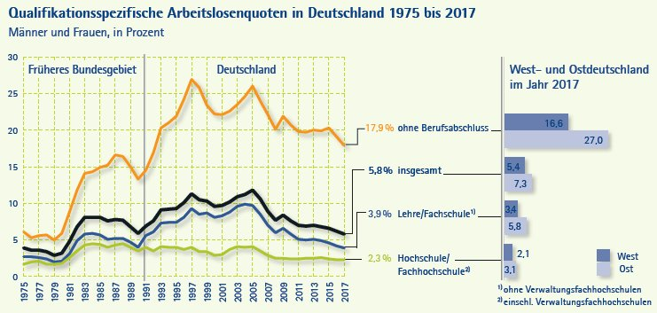
Was spricht für ein Hochschulpraktikum?

Slide 4
Was spricht für ein Hochschulpraktikum bzw. -studium
Praktikum
  Orientierung / Reflektion bzgl. eigene Neigungen
  Das „Studentenleben“ antesten
Studium
  Optionenvielfalt – ein Studium an einer Hochschule ist weniger stark berufsgebunden
  Duales Studium – Verknüpfung von Ausbildung und Studium
  evtl. Vorteile gegenüber Bewerbern mit Ausbildung und/oder FH-Abschluss
  höhere Chancen auf Führungspositionen
Dennoch: Eine Ausbildung muss nicht schlechter sein!!!

Slide 5
Wie entscheide ich mich richtig?
Standortwahl / -entscheidung?
  Nähe zum Wohnort / Wunschziel
  Konkurrenz (NC, Studienplätze)
Studiengang
  Konkurrenz (NC, Studienplätze)
  Perspektive (Arbeitsmarkt, Zukunftsorientierung)
  eigene Interessen, Neigungen

Slide 6
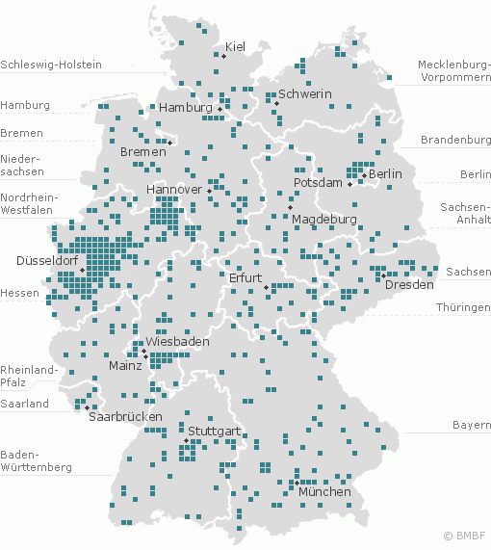
Wie entscheide ich mich richtig?
mehr als 18.000 Studiengänge
über 500.000 Studienanfänger (insg. fast 3 Millionen Studierende)
mehr als 420 Hochschulen

Slide 7
Wo kann ich mich informieren?
www.was-studiere-ich.de
http://www.ruhr-uni-bochum.de/borakel/
http://studiengaenge.zeit.de/sit
https://www.stuzubi.de/orientierungstest/
http://studienwahl.de/de/chnews.htm
https://www.arbeitsagentur.de/schule-ausbildung-und-studium
Studium im Ausland?: https://www.daad.de/de/

Slide 8
Projektübersicht
Hochschulpraktikum Q1
Beratungsnetzwerk Q1/2
  Einzelberatung
  Gruppenberatung
  Info-Center (Zeitschriften)
Seminare / Trainings Q2
  Agentur für Arbeit
  Persönlichkeitstraining
Wissenschaft am EvB Q1/2

Slide 9
Projektziele / -nutzen
über Studium/Berufsausbildung gezielter nachzudenken
eine mögliche Fachrichtung nach Fähigkeiten und Neigungen zu ermitteln
Schwellenängste zu überwinden
Informationen einzuholen
Abläufe von Studium und betrieblicher Ausbildung kennenzulernen
äußere und persönliche Rahmenbedingungen realistisch abzuschätzen
ggfs. Korrekturen an Zielen und Wunschbildern vorzunehmen
sich mit verstärkter Motivation auf das Abitur vorzubereite

Slide 10
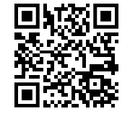
Und nun?
Zeit der Weihnachtsferien nutzen, um Studiengang und Studienort für das Praktikum zu wählen
Abgabe der Anmeldung (online) bis zum Di., 21.01.2020
  Achtung: Es handelt sich um die schulische Anmeldung, nicht die Anmeldung an der betreffenden Hochschule.
Vorarbeit Praktikumsbericht (Auswertung online)
Wann findet es statt? Mo., 20.04.2020 – Fr., 24.04.2020
Link zur Anmeldung:
https://forms.gle/WES9sve4joM3HqAW7

Slide 11
Auswertung
Die Auswertung erfolgt online über einen Fragebogen
Mischung aus Multiple-Choice und offenen Fragen
Link: https://forms.gle/QUmRvEnDjXJnXgTY8
Wichtig: Bitte Reflektion nutzen, Notizen in der Woche machen, Fragebogen kostet ca. 30-45min Arbeit (früher 5 Seiten Praktikumsbericht)
Achtung: Bei Problemen vor Ort: Meldet euch!
Kosten: Übernachtungs- und Anreisekosten sind selbst zu tragen. SuS, die über keine Fahrkarte der VRS verfügen, können eine Kostenhilfe bei der Stadt beantragen (Belege aufbewahren), die max. ca. 25,00 € beträgt.

Slide 12

Frohe Weihnachten!
Bitte Stühle zur Seite stellen und aufstapeln!

